Slide 1
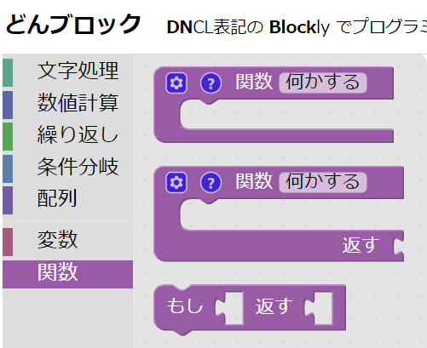
どんブロック 関数の使い方
2023/12/13
アプリ開発委員会

Slide 2
どんブロックの関数の例
このように、引数を入れて値を返すことに利用します。

Slide 3
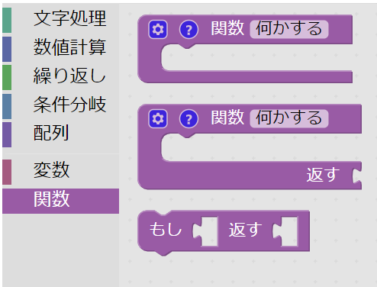
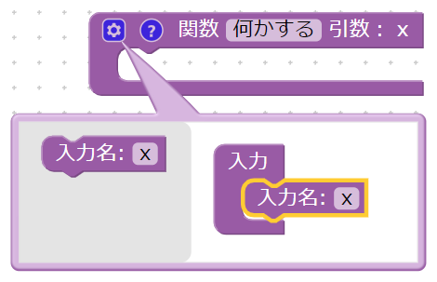
1-1 関数のつくり方（返り値なし）
これをドラッグ
歯車をクリック
引数xの関数が
できます
入力名ブロックを右側にドラック
変数名を変える
こともできます
歯車をクリック
で吹き出しが消える

Slide 4
1-2 関数のつくり方（返り値なし）
「関数の名前」
をここに入力
全角文字の場合には、コードで表示される
「関数名」が全角でも作動しますが、プログラムとしては半角を推奨します。

Slide 5
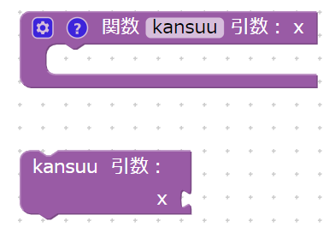
1-3 関数のつくり方（返り値なし）
「kansuu」を
関数名に入力
「kansuuブロック」をができます
この２つのブロックを使います。

Slide 6
1-3 関数のつくり方（返り値なし）
「kansuu」を
関数名に入力
このブロックの中に命令を入れます。
「kansuuブロック」をができます
関数を呼び出すには
このブロックを使います。

Slide 7
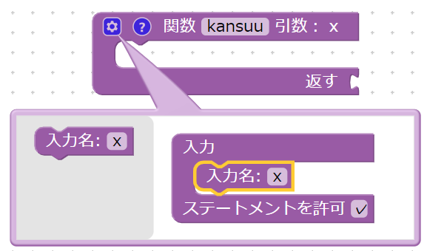
2-1 関数のつくり方（返り値あり）
歯車をクリック
「kansuu」を
関数名に入力
引数xの関数が
できます
これをドラッグ
入力名ブロックを右側にドラック
変数名を変える
こともできます
歯車をクリック
で吹き出しが消える

Slide 8
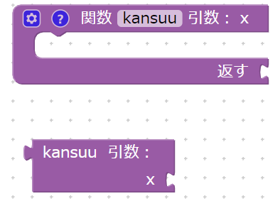
2-2 関数のつくり方（返り値なし）
このブロックの中に命令を入れます。
「kansuuブロック」をができます
関数を呼び出すには
このブロックを使います。

Slide 9
2-3 関数のつくり方（返り値なし）
値を２倍にする
関数の例です

Slide 10
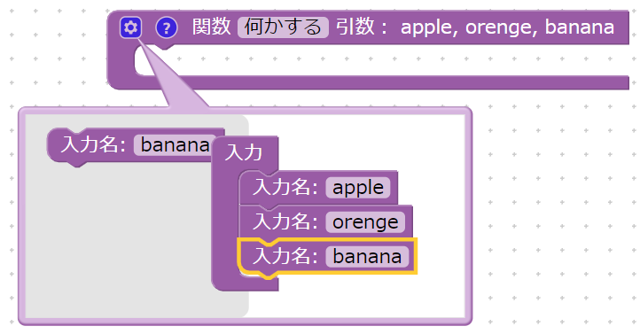
3 関数のつくり方（引数を増やす）
変数名を入力
ドラッグして入れる
変数名は半角文字で
入力する
どうぞご活用ください

Slide 11
4-1 「もし 返す」ブロックの使い方
このブロックは何？
そのまま置くと、
この警告が表示されます

Slide 12
4-2 「もし 返す」ブロックの使い方
「if return」
がこのブロックの意味です
「もし返す」ブロックは
関数ブロックの中で使う

Slide 13
4-3 「もし 返す」ブロックの使い方
「もし返す」ブロックには
条件を入れます
このブロックの意味です

